Slide 1
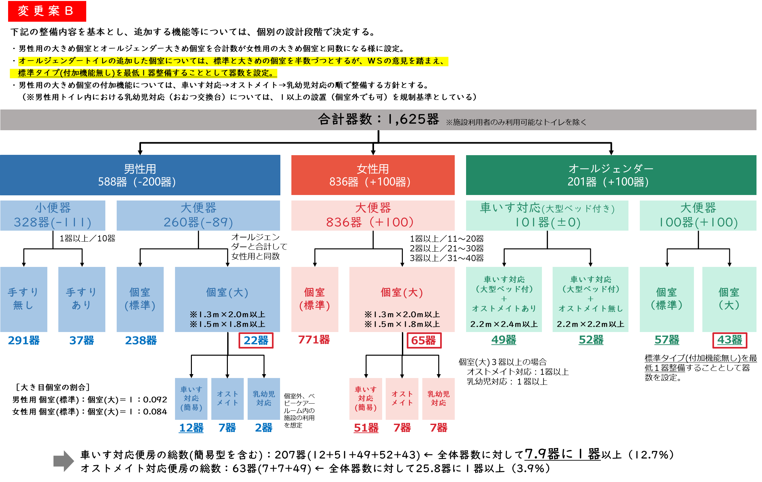
2025年日本国際博覧会 施設整備に関するユニバーサルデザインワークショップ
第２回トイレに関する検討会の議事概要について
トイレ ②
会議概要
会場全体
日 時
場 所 | ２０２５年日本国際博覧会協会 会議室・オンライン併催
委員出席者 (順不同、敬称略) | 室崎千重[奈良女子大学生活環境学部住環境学科 准教授]、三星昭宏[近畿大学理工学部 名誉教授]、六條友聡[ＮＰＯ法人ちゅうぶ 理事]、鈴木千春[障害者の自立と完全参加を目指す大阪連絡会議 運営委員]、岸本慶子[自立生活夢宙センター 交通アクセス担当]、海老澤弥生[きんきビジョンサポート]、尾上浩二[DPI日本会議 副議長]、堀篤子[NPO法人ちゅうぶ スタッフ・障害者の自立と完全参加を目指す大阪連絡会議 交通部会担当]、中村香子[障害者の自立と完全参加を目指す大阪連絡会議]
検討対象施設 | 会場全体に配置するトイレ、若手建築家基本設計（トイレ８）
検討テーマ | ①男女比率について ②若手建築家基本設計（トイレ８）の概要について
２０２２年１０月１７日（月）13時から15時まで
変更方針（決定）
・アクセシブルなトイレを必要とする人は、来場者全体の11.3％と想定。
・バリアフリートイレの設置数は、IPCアクセシビリティガイドには準拠しない。
・原案から男性用トイレを150～200器程度減らし、女性用トイレとオールジェンダー用トイレを増やす。
・男女大便器比は、スフィア基準同等の概ね１：３で調整する。
・男性用大小便器比は、日本サッカー協会スタジアムの基準を参考に概ね１：２で調整する。
・オールジェンダー用トイレにも、大きめ個室と、一部に付加機能をもたせた個室を整備する。
・オストメイト対応便房は、人口比率に対して過剰な整備数になっているので、原案から減らす。
変更案
下記の整備内容を基本とし、追加する機能等については、個別の設計段階で決定する。
・男性用の大きめ個室とオールジェンダー大きめ個室を合計数が女性用の大きめ個室と同数になる様に設定。
・オールジェンダートイレの追加した個室については、標準と大きめの個室を半数づつとするが、ＷＳの意見を踏まえ、
標準タイプ(付加機能無し)を最低１器整備することとして器数を設定。
・男性用の大きめ個室の付加機能については、車いす対応→オストメイト→乳幼児対応の順で整備する方針とする。
（※男性用トイレ内における乳幼児対応（おむつ交換台）については、１以上の設置（個室外でも可）を規制基準としている）
トイレの器数を調整する過程で端数が出る場合は、オールジェンダートイレにしていただきたい。
主なご意見
男女比率について
・大きめの個室の男女各設置数は、男女同数ではなく比率で考えた変更案(右図参照)がいい。
・男性用小便器が少ない。
・会場全体のトイレの男女比率を1:3とする場合、ゾーンごとに1:3になっているかも確認いただきたい。
・トイレの器数を調整する過程で端数が出る場合は、オールジェンダートイレにしていただきたい。
・万博を機にオールジェンダートイレをみんなで使用していくといい。
若手建築家基本設計（トイレ８）の概要について
・設計者自らの意思でワークショップに参加いただけたことは画期的でとても喜ばしい。
（トイレ全体のレイアウトについて）
・視覚障がい者は壁に沿って曲がり角を頼りに歩くので円形が苦手。スマホを用いたアプリや警告ブロックを敷設する等で、視覚障がい者にも分かりやすくしてほしい。
・入口がたくさんあると目的のトイレを見つけにくく、入口に気づかず目的と違うゾーンに入ってしまう恐れがある。床材を変える工夫や、音声案内やコード化点字ブロック等によって誘導してほしい。
・複数の入口があると各便房に音声案内があると混乱を招く恐れがある。
・どの便房が車いす使用者用便房なのか分かりにくい。 外から見て何の機能をもった便房か分かるようになればよい。
・視覚障がい者にとって、車いす使用者用便房など便房内の空間が広いトイレは、出口がわからなくなったり、間違って緊急ボタンを押してしまうことがあるので、一般用便房を使用する人が多い。
・屋根がないと雨天時にドアを開ける等の操作をすると雨に濡れたり、トイレ待ちの際の熱中症対策も検討する必要がある。また、床は滑らない仕様にするべき。
（便房内のレイアウト・仕様について）
・トイレのドアは、壁などと色のコントラストをつけて認識しやすくしてほしい。
・スライドドアが半開の状態だと満空が分かりにくいので、未使用時は全開になるようにしてほしい。
・バリアフリートイレにおいて、大便器の横に小便器があると、車いすから便器に移乗しにくい。
・すべてのトイレに言えることだが、洗浄ボタンと緊急ボタンの違いを明確にし、設置位置などのレイアウトを統一してほしい。モックアップ検証をしていただけるとありがたい。
・視覚障がい者は洗浄ボタンを探すことに苦労している。自動洗浄でも洗浄ボタンは必要なので、見えやすい色で、手探りでも見つけられる形状にしていただきたい。
・便房内の洗浄ボタン位置などはJIS規格に準拠し、会場内で統一していただきたい。
男性用小便器が少ない。
トイレ８の概要（検討会時には図面を提示したが、現時点で図面は非公表）
・平面的には、半円形の個室が異なる方向を向きながら隣り合い、男性用、女性用が各1か所、オールジェン
ダー用が2か所の計4ブロックで構成されている。
・便器数は、男性用15器、女性用8器、バリアフリートイレを含むオールジェンダー用7器。
・出入口は、男性用、女性用に各1か所、オールジェンダー用に各2か所あり、計6か所の出入口がある。
・バリアフリー、オストメイト対応、ベビーチェアー付きなどの機能分散を図っている。
・便房以外の部分には屋根を設けていない。
・バリアフリートイレ内に小便器の設置も検討している。
・平面プラン以外の仕様については検討中。
※本資料の設計内容は、今後変更の可能性がございます。
公表日：2022年12月16日

